Slide 1


Slide 2

Nhiệt liệt chào mừng quý thầy cô về dự giờ, thăm lớp!
KHTN – Lớp 8a1
Giáo viên: Nguyễn Thị Thanh Phương

Slide 3
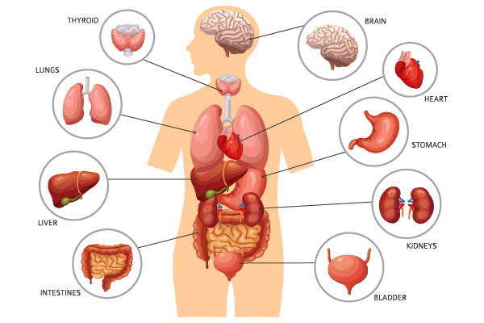

Slide 4
1. Hệ vận động
2. Hệ tuần hoàn
3. Hệ hô hấp
4. Hệ tiêu hóa
5. Hệ bài tiết
6. Hệ thần kinh
7. Các giác quan (mắt, tai)
8. Hệ nội tiết
9. Hệ sinh dục

Slide 5

Bài 40: SINH SẢN Ở NGƯỜI
Thời lượng: 3 tiết: 27, 28, 29

Slide 6
I. Hệ sinh dục
- Chức năng: duy trì nòi giống thông qua quá trình sinh sản.
- Hệ sinh dục ở nam và nữ, có sự khác nhau về cấu tạo và chức năng
+ Hệ sinh dục nam sản sinh ra tinh trùng.
+ Hệ sinh dục nữ sản sinh ra trứng, bảo vệ và nuôi dưỡng thai nhi.

Slide 7
1. Cơ quan sinh dục nam

Slide 8
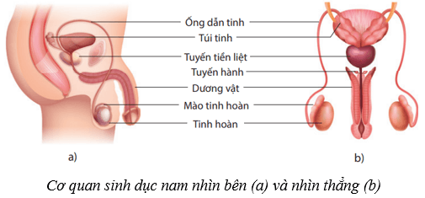
Ống dẫn tinh
1
2
Túi tinh
Tuyến tiền liệt
3
Tuyến hành
4
5
Dương vật
Mào tinh hoàn
6
Tinh hoàn
7

Slide 9
Phiếu học tập số 1, thời gian hoạt động: 4 phút
Hệ sinh dục | Các cơ quan chính | Chức năng
Cơ quan sinh dục nam | Tinh hoàn
 | Mào tinh
 | Ống dẫn tinh
 | Túi tinh
 | Tuyến tiền liệt, tuyến hành

Slide 10
1. Cơ quan sinh dục nam
- Tinh hoàn: sản xuất tinh trùng, tiết hormone testosteron
- Mào tinh: nơi tinh trùng tiếp tục phát triển và hoàn thiện về cấu tạo
- Ống dẫn tinh: dẫn tinh trùng từ tinh hoàn đến túi tinh
- Túi tinh: chứa và nuôi dưỡng tinh trùng
- Tuyến tiền liệt, tuyến hành: tiết dịch nhờn

Slide 11
Tinh hoàn nằm trong bìu có thuận lợi gì cho việc sản sinh tinh trùng?

Slide 12
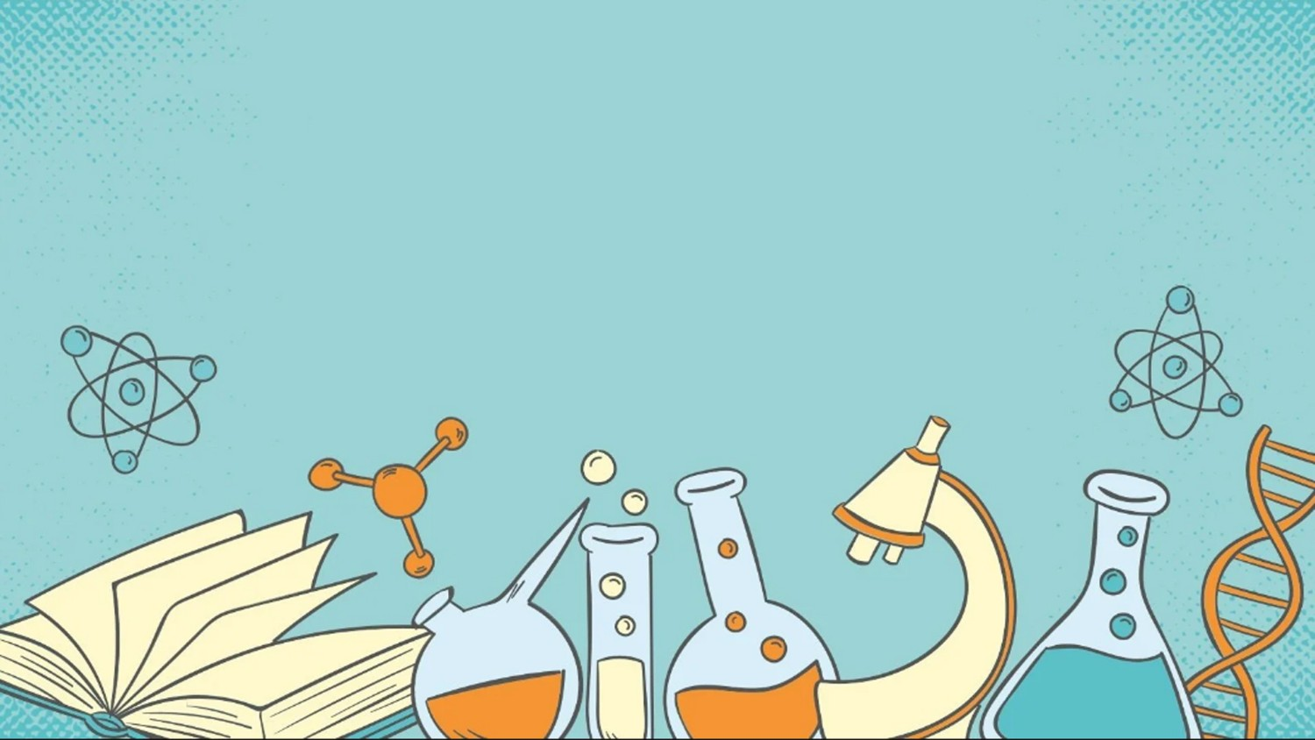
2. Cơ quan sinh dục nữ

Slide 13
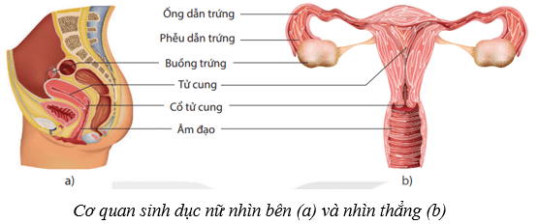
Ống dẫn trứng
1
Phễu dẫn trứng
2
Buồng trứng
3
Tử cung
4
Cổ tử cung
5
6
Âm đạo

Slide 14
Phiếu học tập số 2, thời gian hoạt động: 4 phút
Hệ sinh dục | Các cơ quan chính | Chức năng
Cơ quan sinh dục nữ | Buồng trứng
 | Phễu dẫn trứng, ống dẫn trứng
 | Tử cung
 | Âm đạo
 | Tuyến tiền đình

Slide 15
2. Cơ quan sinh dục nữ
- Buồng trứng: nơi sản sinh ra trứng.
- Phễu dẫn trứng, ống dẫn trứng: Phễu dẫn trứng thu trứng và đưa trứng di chuyển tới ống dẫn trứng.
- Tử cung: Nơi nuôi dưỡng thai nhi phát triển
- Âm đạo: nơi tiếp nhận tinh trùng và là đường ra của đứa trẻ khi sinh.
- Tuyến tiền đình: tiết dịch nhờn bôi trơn âm đạo

Slide 16
Cơ quan | Chức năng
1. Tinh hoàn | a. Chứa và nuôi dưỡng tinh trùng
2. Mào tinh | b. dẫn tinh trùng di chuyển đến túi tinh
3. Ống dẫn tinh | c. Sản xuất ra tinh trùng
4. Túi tinh | d. Nơi tinh trùng tiếp tục phát triển, hoàn thiện

Slide 17
Câu 1: Ghép nối tên cơ quan và chức năng tương ứng của cơ quan đó
Cơ quan | Chức năng
1. Tinh hoàn | a. Chứa và nuôi dưỡng tinh trùng
2. Mào tinh | b. dẫn tinh trùng di chuyển đến túi tinh
3. Ống dẫn tinh | c. Sản xuất ra tinh trùng
4. Túi tinh | d. Nơi tinh trùng tiếp tục phát triển, hoàn thiện

Slide 18
Cơ quan | Chức năng
1. Tinh hoàn | c. Sản xuất ra tinh trùng
2. Mào tinh | d. Nơi tinh trùng tiếp tục phát triển, hoàn thiện
3. Ống dẫn tinh | b. dẫn tinh trùng di chuyển đến túi tinh
4. Túi tinh | a. Chứa và nuôi dưỡng tinh trùng

Slide 19
Câu 2: Ở nữ giới, cơ quan nào sau đây là nơi sản sinh ra trứng
A. Tử cung
B. Âm đạo
C. Buồng trứng
D. Ống dẫn trứng

Slide 20
Ống dẫn tinh
1
2
Túi tinh
Tuyến tiền liệt
3
Tuyến hành
4
5
Dương vật
Mào tinh hoàn
6
Tinh hoàn
7

